Slide 1

성폭력 예방 교육 · 저학년
사진도 내 몸처럼 소중해요
찍기·보내기 전에 생각해요
Notes:
[도입 · 5분] 표지를 보여 주고 질문으로 생각 열기

Slide 2

생각해 볼까요?
친구가 내 사진을 허락 없이 올리면?
Notes:
[도입 · 5분] 표지를 보여 주고 질문으로 생각 열기
진행 팁: 기분이 어떨지 먼저 이야기 나누며 시작해요.

Slide 3

1
물어보고 찍기
사진은 꼭 물어보고 찍어요
Notes:
[전개 1 – 핵심 약속 · 10분] 물어보고 찍기 · 안 보내요 · 이상하면 말해요을 그림으로 알아보고 공식 영상으로 한 번 더 확인하기
진행 팁: 친구가 싫다고 하면 찍지 않아요.

Slide 4
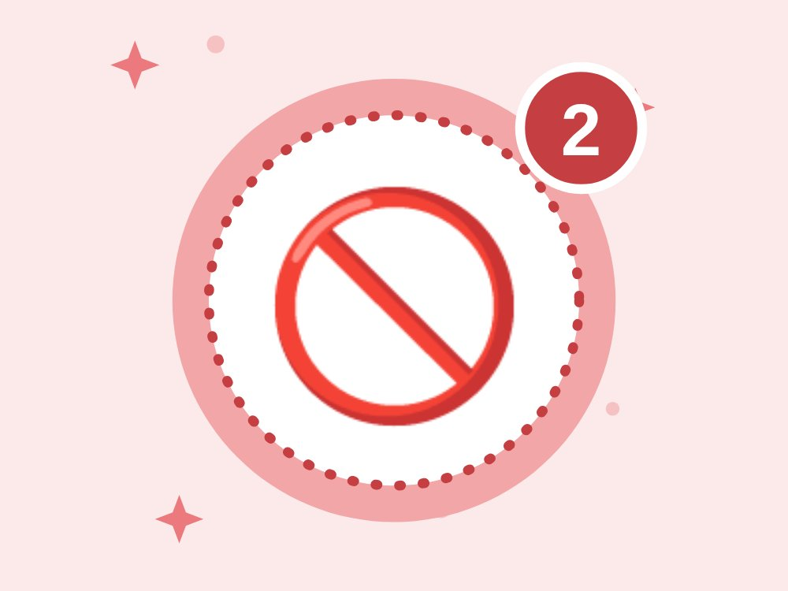
2
안 보내요
몸 사진은 누가 달라고 해도 보내지 않아요
Notes:
[전개 1 – 핵심 약속 · 10분] 물어보고 찍기 · 안 보내요 · 이상하면 말해요을 그림으로 알아보고 공식 영상으로 한 번 더 확인하기
진행 팁: 아는 사람이라도, 선물을 준다고 해도 보내지 않아요.

Slide 5
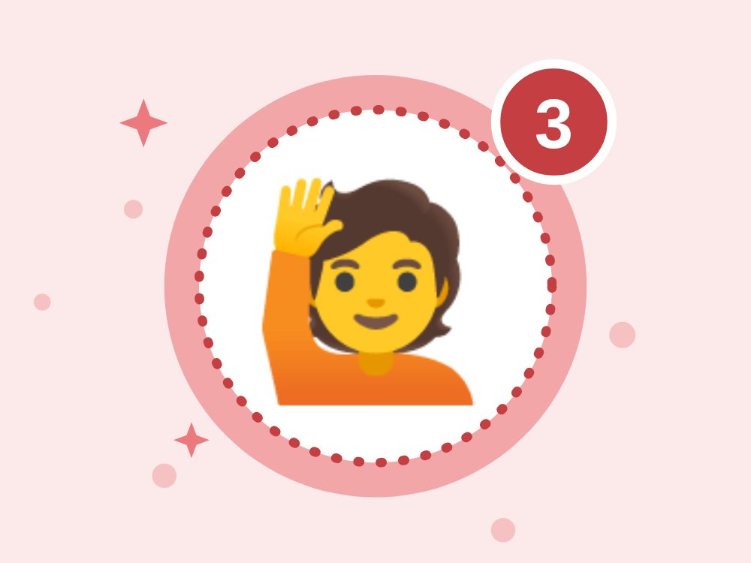
3
이상하면 말해요
이상한 사진·영상을 보면 어른께 말해요
Notes:
[전개 1 – 핵심 약속 · 10분] 물어보고 찍기 · 안 보내요 · 이상하면 말해요을 그림으로 알아보고 공식 영상으로 한 번 더 확인하기
진행 팁: 보낸 사람이 잘못한 거예요. 본 아이는 혼나지 않는다고 말해 주세요.

Slide 6
▶
누르면 유튜브에서 열려요
영상으로 다시 봐요
인천경찰청 공식 유튜브
Notes:
[전개 1 – 핵심 약속 · 10분] 물어보고 찍기 · 안 보내요 · 이상하면 말해요을 그림으로 알아보고 공식 영상으로 한 번 더 확인하기
진행 팁: 영상이 끝나면 화면이 자동으로 가려져요. 다른 추천 영상이 아이들에게 보이지 않게 하기 위해서예요. 수업 전에 선생님이 먼저 한 번 보고 우리 아이들에게 맞는지 확인해 주세요.
영상이 끝나면 다음 추천 영상이 나오기 전에 유튜브 창을 닫아 주세요.

Slide 7
O X 퀴즈 1 / 4
친구 사진은 허락받고 찍어요.
O
X
Notes:
정답은 O예요. 아이들이 팔로 O 또는 X를 만들어 답하게 해요. 다음 장에 정답과 해설이 나와요.
[전개 2 – O X 퀴즈 · 10분] 팔로 O X를 만들어 답하고 이유 말하기

Slide 8
O X 퀴즈 1 / 4
친구 사진은 허락받고 찍어요.
O
X
O · 친구 마음도 소중해요.
사진에는 찍힌 사람의 얼굴과 마음이 담겨 있어요. 친구를 찍을 때는 먼저 '찍어도 돼?' 하고 물어봐요.
Notes:
정답: O — 친구 마음도 소중해요.
해설: 사진에는 찍힌 사람의 얼굴과 마음이 담겨 있어요. 친구를 찍을 때는 먼저 '찍어도 돼?' 하고 물어봐요.

Slide 9
O X 퀴즈 2 / 4
누가 몸 사진을 보내 달라고 하면 보내요.
O
X
Notes:
정답은 X예요. 아이들이 팔로 O 또는 X를 만들어 답하게 해요. 다음 장에 정답과 해설이 나와요.

Slide 10
O X 퀴즈 2 / 4
누가 몸 사진을 보내 달라고 하면 보내요.
O
X
X · 보내지 않고 어른께 말해요.
몸 사진을 달라는 건 나쁜 부탁이에요. 아는 사람이어도 보내지 말고 바로 어른께 말해요.
Notes:
정답: X — 보내지 않고 어른께 말해요.
해설: 몸 사진을 달라는 건 나쁜 부탁이에요. 아는 사람이어도 보내지 말고 바로 어른께 말해요.

Slide 11
O X 퀴즈 3 / 4
이상한 사진을 받으면 친구들에게 보여 줘요.
O
X
Notes:
정답은 X예요. 아이들이 팔로 O 또는 X를 만들어 답하게 해요. 다음 장에 정답과 해설이 나와요.

Slide 12
O X 퀴즈 3 / 4
이상한 사진을 받으면 친구들에게 보여 줘요.
O
X
X · 퍼뜨리지 말고 어른께 말해요.
이상한 사진을 친구에게 보여 주면 사진 속 사람이 더 다쳐요. 퍼뜨리지 말고 어른께만 말해요.
Notes:
정답: X — 퍼뜨리지 말고 어른께 말해요.
해설: 이상한 사진을 친구에게 보여 주면 사진 속 사람이 더 다쳐요. 퍼뜨리지 말고 어른께만 말해요.

Slide 13
O X 퀴즈 4 / 4
이상한 사진을 본 건 내 잘못이 아니에요.
O
X
Notes:
정답은 O예요. 아이들이 팔로 O 또는 X를 만들어 답하게 해요. 다음 장에 정답과 해설이 나와요.

Slide 14
O X 퀴즈 4 / 4
이상한 사진을 본 건 내 잘못이 아니에요.
O
X
O · 보낸 사람이 잘못했어요.
이상한 사진을 보게 된 건 보낸 사람 잘못이에요. 놀라고 속상했다면 어른께 말해서 마음을 풀어요.
Notes:
정답: O — 보낸 사람이 잘못했어요.
해설: 이상한 사진을 보게 된 건 보낸 사람 잘못이에요. 놀라고 속상했다면 어른께 말해서 마음을 풀어요.

Slide 15

'찍어도 돼?' 연습
사진 찍기 전 물어보는 연습
Notes:
[활동 – '찍어도 돼?' 연습 · 10분] 사진 찍기 전 물어보는 연습
진행 팁: 짝과 손가락 네모(종이 카메라)로 '찍어도 돼?'를 묻고 '좋아/싫어'로 답해요. 싫다는 대답엔 '알려줘서 고마워' 하고 멈추는 연습을 해요.

Slide 16
📸
물어보기
🚫
안보내요
🙋
말해요
오늘의 약속 · 다 같이 외쳐요!
Notes:
[정리 · 5분] 오늘의 약속 다 같이 외치고 활동지 나눠 주기

Slide 17
선생님용 준비 메모
준비물
공식 자료
TV 또는 빔프로젝터
활동지(인원수만큼)
색연필
중앙디지털성범죄피해자지원센터 – 디지털 성범죄 피해 상담·삭제 지원 (누리집)
경찰청 – 사이버범죄 신고시스템 (누리집)
한국양성평등교육진흥원 – 아동·청소년 성폭력 예방교육 자료 (누리집)
경찰청 안전Dream – 학교·여성폭력 신고 117, 상담 (누리집)
안전 주의 아이가 피해를 털어놓으면 놀라거나 캐묻지 말고 "말해줘서 고마워, 네 잘못이 아니야"라고 말해 주세요. 선생님은 아동학대·성범죄 신고의무자예요(112). 실제 채팅 화면, 피해 사진, 사건 기사는 보여 주지 않아요. 게임·앱 이름을 대며 특정 아이를 지목하지 않아요.
Notes:
이 장은 선생님용이에요. 아이들에게 보여 줄 필요는 없어요.

